Slide 1
数学规划模型
什么是数学规划模型？
4.1 奶制品的生产与销售(线性规划，Lindo)
4.2 自来水输送与货机装运(运输问题，Lingo, 规模大)
4.3 汽车生产与原油采购 (整数规划, 0-1变量技巧)
4.4 接力队选拔和选课策略（0-1规划，多目标规划）
4.5 饮料厂的生产与检修
4.6 钢管和易拉罐下料(非线性规划, Lingo)

Slide 2
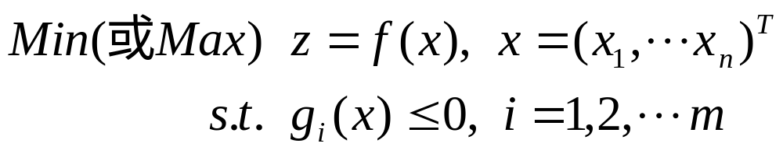
数学规划模型
实际问题中
的优化模型
x~决策变量
f(x)~目标函数
g_{i}(x)≤0~约束条件
线性规划
非线性规划
整数规划
多目标规划
……
数学规划
n和m较大
多元函数条件极值
不等式约束
最优解在边界上取得
无法用微分法求解

Slide 3
数学规划模型的一般形式
min----minimize
max---maximize
s.t.----subject to
^{min(或max)} ^{𝑧} ⁼ ^{𝑓(𝑥)}
𝑠. 𝑡. ℎ_{𝑖} (𝑥 )= 0, 𝑖 = 1, ⋯ , 𝑙
𝑔_{j} (𝑥) ≤ 0, 𝑗 = 1, ⋯ , 𝑚
𝑥=(x₁,x₂,…,x_{n}) ∈ 𝐷 ⊆ 𝑅^{n}
三个要素：
决策变量 decision variable， ～𝑥
目标函数 objective function， ～ ^{f(𝑥)}
约束条件 constraints, ～ ℎ_{𝑖} (𝑥 )= 0，𝑔_{j} (𝑥) ≤ 0

Slide 4
数学规划的基本概念
可行域 feasible region
可行解 feasible solution
最优解 optimal solution
全局最优解 global optimal solution
局部最优解 local optimal solution
最优值 optimal value
目标值 objective value

Slide 5
线性规划模型
线性规划解的若干概念
X2
内点
max z = 5x₁+3x₂
s.t. 2x₁+x₂≤40
x₁+2x₂≤50
x₁，x₂≥0
边界点
2 X1 + X2 = 40
顶点
d
B
c
可行点
可行域
凸多面体
X1 + 2 X2 = 50
Ⅰ
v
v
a
b
X1

Slide 6
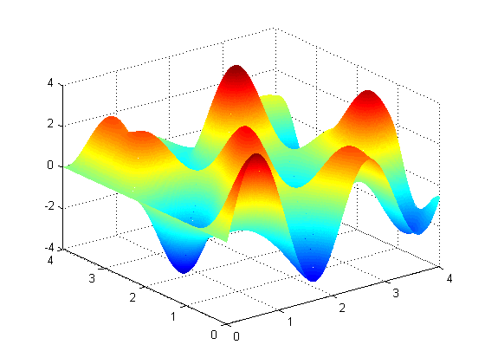
非线性规划基本概念
图形解释
函数曲面图形
多峰函数，存在局部最大(小)和整体最大(小)

Slide 7
Matlab能求解的优化模型
编程功能强
优化与全局优化工具箱 (MATLAB R2016 b)
纯0-1规划 bintprog
混合整数线性规划
intlinprog
连续优化
离散优化
无约束优化
约束优化
无灵敏度分析函数
非线性
极小
fminunc
非光滑(不可
微)优化
fminsearch
线性规划
linprog
二次规划
quadprog
全局优化智能算法
run
ga(遗传算法）
particalswarm
GlobalSearch
MultiStart
Patternsearch
Simulannealbnd
gamultiobj
非线性方程(组)
fzero
fsolve
非线性
最小二乘
拟合
lsqnonlin
lsqcurvefit
非线性规划
fmincon
fminimax
fgoalattain
fseminf
约束线性
最小二乘
lsqnonneg
lsqlin
上下界约束
fminbnd
fmincon
lsqnonlin
lsqcurvefit

Slide 8
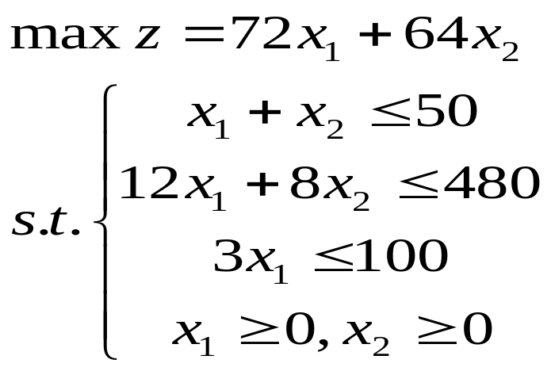
Matlab解法
linprog
  >> c=[-72 -64];A=[1 1;12 8;3 0];b=[50;480;100];
  >> [x,f]=linprog(c,A,b,[],[],zeros(2,1))
Optimization terminated.
x = 20.0000
30.0000
f = -3.3600e+03

Slide 9
Spreadsheet (Excel规划求解)
能求解的优化模型
线性规划
整数规划
非线性规划
可做灵敏度分析
Excel预设置: 工具\加载宏\规划求解
模型定义:
  目标单元格: 目标函数值
  可变单元格: 决策变量值
  约束条件

Slide 10
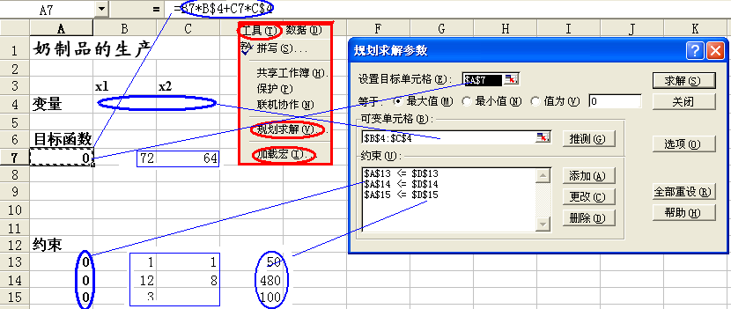
Excel解法

Slide 11
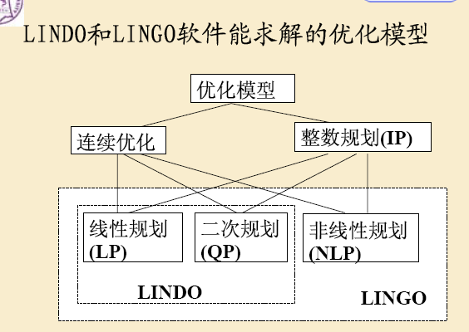
Lindo/Lingo能求解的优化模型

Slide 12
Lingo解法
Model:
Max=72*x1+64*x2;
x1+x2<50;
12*x1+8*x2<480;
3*x1<100;
end

Slide 13

4.1 奶制品的生产与销售
企业生产计划
空间层次
工厂级：根据外部需求和内部设备、人力、原料等条件，以最大利润为目标制订产品生产计划；
车间级：根据生产计划、工艺流程、资源约束及费用参数等，以最小成本为目标制订生产批量计划。
时间层次
若短时间内外部需求和内部资源等不随时间变化，可制订单阶段生产计划，否则应制订多阶段生产计划。
本节课题

Slide 14
例1 加工奶制品的生产计划
3公斤A₁
获利24元/公斤
1桶牛奶
12小时
或
获利16元/公斤
4公斤A₂
8小时
每天：
50桶牛奶
工时480小时
至多能加工100公斤A₁
制订生产计划，使每天获利最大
35元可买到1桶牛奶，买吗？若买，每天最多买多少?
可聘用临时工人，付出的工资最多是每小时几元?
A₁的获利增加到 30元/公斤，应否改变生产计划？

Slide 15
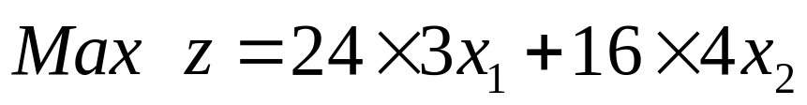




3公斤A₁
获利24元/公斤
1桶牛奶
12小时
或
获利16元/公斤
4公斤A₂
8小时
每天
50桶牛奶
时间480小时
至多加工100公斤A₁
决策变量
x₁桶牛奶生产A₁
x₂桶牛奶生产A₂
获利 24×3x₁
获利 16×4 x₂
目标函数
每天获利
原料供应
线性规划模型(LP)
约束条件
劳动时间
加工能力
非负约束

Slide 16
例1的另一模型
设A₁, A₂每天的加工量分别为y₁,y₂
Max z=24y₁+16y₂
Subject to
y₁/3+y₂/4<=50
12y₁/3+8y₂/4<=480
y₁<=100
y₁, y₂>=0

Slide 17
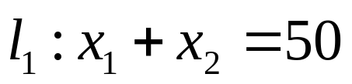

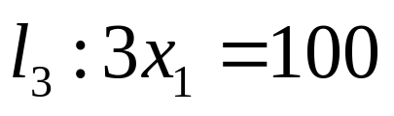
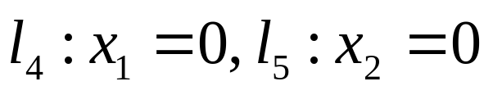
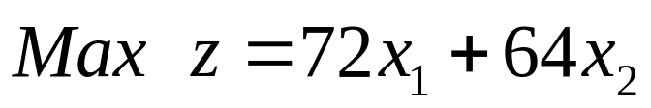
模型求解
图解法
x₂
A
l₁
约束条件
B
l₄
l₂
可行域
Z=3360
C
c
l₃
0
l₅
D
x₁
目标函数
Z=2400
Z=0
z=c (常数) ~等值线
在B(20,30)点得到最优解
目标函数和约束条件是线性函数
最优解一定在凸多边形的某个顶点取得。
可行域为直线段围成的凸多边形
目标函数的等值线为直线

Slide 18
模型求解
软件实现
LINDO 6.1
max 72x1+64x2
st
2）x1+x2<50
3）12x1+8x2<480
4）3x1<100
end
OBJECTIVE FUNCTION VALUE
1) 3360.000
VARIABLE VALUE REDUCED COST
X1 20.000000 0.000000
X2 30.000000 0.000000
ROW SLACK OR SURPLUS DUAL PRICES
2) 0.000000 48.000000
3) 0.000000 2.000000
4) 40.000000 0.000000
NO. ITERATIONS= 2
DO RANGE (SENSITIVITY) ANALYSIS?
No
20桶牛奶生产A₁, 30桶生产A₂，利润3360元。

Slide 19
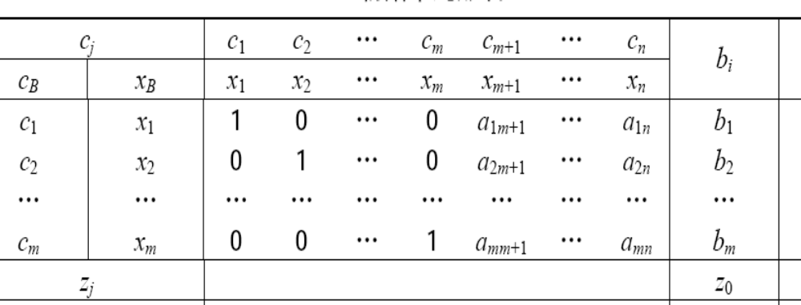
单纯形表
基变量
（可以非零）
非基变量=0

Slide 20
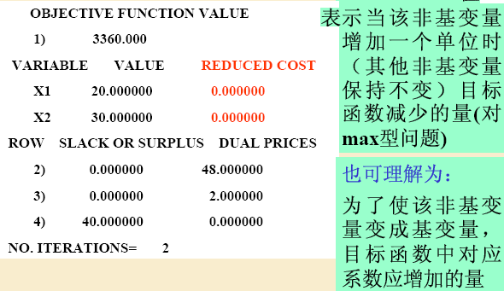
这里x1, x2已经是基变量，所以reduced cost 为0

Slide 21
结果解释
max 72x1+64x2
st
2）x1+x2<50
3）12x1+8x2<480
4）3x1<100
end
OBJECTIVE FUNCTION VALUE
1) 3360.000
VARIABLE VALUE REDUCED COST
X1 20.000000 0.000000
X2 30.000000 0.000000
ROW SLACK OR SURPLUS DUAL PRICES
2) 0.000000 48.000000
3) 0.000000 2.000000
4) 40.000000 0.000000
NO. ITERATIONS= 2
三种资源
原料无剩余
时间无剩余
加工能力剩余40
“资源” 剩余为零的约束为紧约束（有效约束）

Slide 22
OBJECTIVE FUNCTION VALUE
1) 3360.000
VARIABLE VALUE REDUCED COST
X1 20.000000 0.000000
X2 30.000000 0.000000
ROW SLACK OR SURPLUS DUAL PRICES
2) 0.000000 48.000000
3) 0.000000 2.000000
4) 40.000000 0.000000
NO. ITERATIONS= 2
结果解释
最优解下“资源”增加1单位时“效益”的增量
影子价格
原料增加1单位, 利润增长48
时间增加1单位, 利润增长2
加工能力增长不影响利润
35元可买到1桶牛奶，要买吗？
35 <48, 应该买！
聘用临时工人付出的工资最多每小时几元？
2元！

Slide 23
DO RANGE(SENSITIVITY) ANALYSIS?
Yes
保持最优解不变的目标函数系数变化范围
RANGES IN WHICH THE BASIS IS UNCHANGED:
OBJ COEFFICIENT RANGES
VARIABLE CURRENT ALLOWABLE ALLOWABLE
COEF INCREASE DECREASE
X1 72.000000 24.000000 8.000000
X2 64.000000 8.000000 16.000000
RIGHTHAND SIDE RANGES
ROW CURRENT ALLOWABLE ALLOWABLE
RHS INCREASE DECREASE
2 50.000000 10.000000 6.666667
3 480.000000 53.333332 80.000000
4 100.000000 INFINITY 40.000000
(约束条件不变)
x₁系数范围(64,96)
x₂系数范围(48,72)
x₁系数由24 ×3=72增加为30×3=90，在允许范围内
不变！
A₁获利增加到 30元/千克，应否改变生产计划

Slide 24
结果解释
保持影子价格不变的约束右端的变化范围
RANGES IN WHICH THE BASIS IS UNCHANGED:
OBJ COEFFICIENT RANGES
VARIABLE CURRENT ALLOWABLE ALLOWABLE
COEF INCREASE DECREASE
X1 72.000000 24.000000 8.000000
X2 64.000000 8.000000 16.000000
RIGHTHAND SIDE RANGES
ROW CURRENT ALLOWABLE ALLOWABLE
RHS INCREASE DECREASE
2 50.000000 10.000000 6.666667
3 480.000000 53.333332 80.000000
4 100.000000 INFINITY 40.000000
(目标函数不变)
否则影子价格48会变
原料最多增加10
时间最多增加53
35元可买到1桶牛奶，每天最多买多少？
最多买10桶!否则…

Slide 25
例2 奶制品的生产销售计划
在例1基础上精加工
3千克A₁
获利24元/公斤
12小时
1桶牛奶
1千克
获利44元/千克
0.8千克B₁
或
2小时,3元
4公斤A₂
获利16元/公斤
8小时
1千克
50桶牛奶, 480小时
0.75千克B₂
获利32元/千克
2小时,3元
至多100公斤A₁
制订生产计划，使每天净利润最大
30元可增加1桶牛奶，3元可增加1小时时间，应否投资？现投资150元，可赚回多少？
B₁，B₂的获利经常有10%的波动，对计划有无影响？

Slide 26
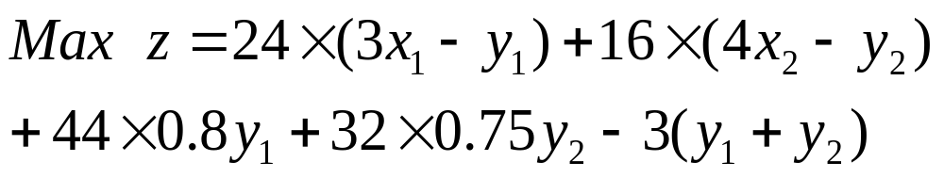
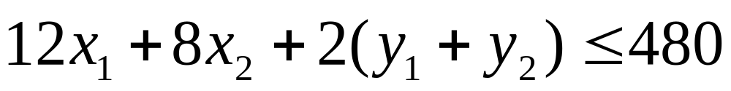
直接从例1修改的模型
设用y1千克A1生产B1, y2千克A2生产B2
目标函数
劳动时间
其他约束条件不变

Slide 27
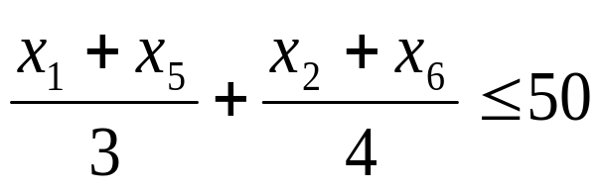
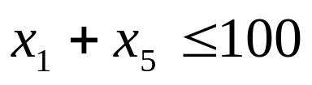
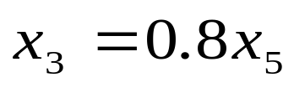
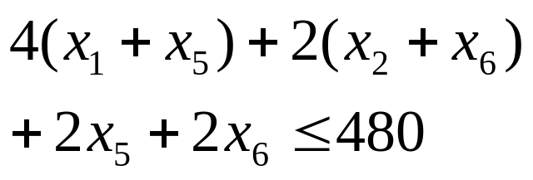
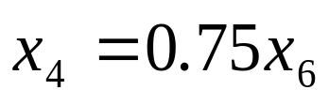
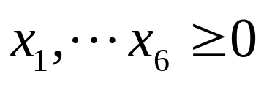
另一模型(课本)
3千克 A₁
获利24元/千克
12小时
1桶牛奶
1千克
0.8千克 B₁
获利44元/千克
或
2小时,3元
8小时
4千克 A₂
获利16元/kg
1千克
获利32元/千克
0.75千克 B₂
2小时,3元
决策变量
出售x₁ 千克 A₁, x₂ 千克 A₂，
x₃千克 B₁, x₄千克 B₂
x₅千克 A₁加工B₁， x₆千克 A₂加工B₂
可简略!
目标函数
利润
原料供应
加工能力
约束条件
附加约束
劳动时间
非负约束

Slide 28
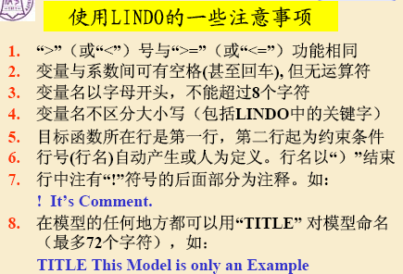
Lindo使用注意事项

Slide 29
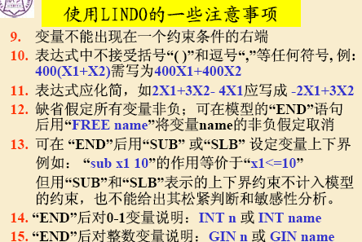

Slide 30
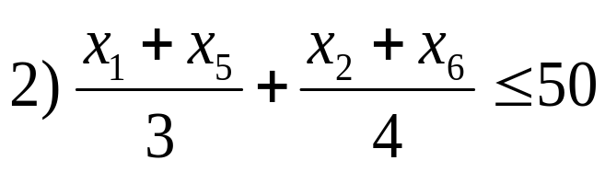
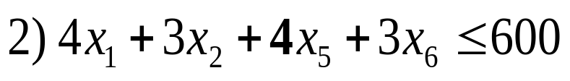
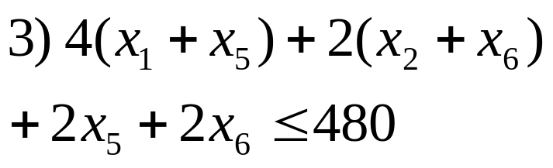
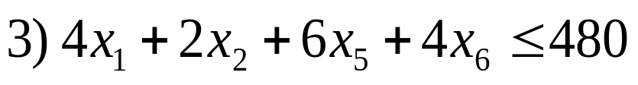
模型求解
OBJECTIVE FUNCTION VALUE
1) 3460.800
VARIABLE VALUE REDUCED COST
X1 0.000000 1.680000
X2 168.000000 0.000000
X3 19.200001 0.000000
X4 0.000000 0.000000
X5 24.000000 0.000000
X6 0.000000 1.520000
ROW SLACK OR SURPLUS DUAL PRICES
2) 0.000000 3.160000
3) 0.000000 3.260000
4) 76.000000 0.000000
5) 0.000000 44.000000
6) 0.000000 32.000000
NO. ITERATIONS= 2
软件实现
LINDO 6.1
DO RANGE (SENSITIVITY) ANALYSIS?
No

Slide 31
OBJECTIVE FUNCTION VALUE
1) 3460.800
VARIABLE VALUE REDUCED COST
X1 0.000000 1.680000
X2 168.000000 0.000000
X3 19.200001 0.000000
X4 0.000000 0.000000
X5 24.000000 0.000000
X6 0.000000 1.520000
ROW SLACK OR SURPLUS DUAL PRICES
2) 0.000000 3.160000
3) 0.000000 3.260000
4) 76.000000 0.000000
5) 0.000000 44.000000
6) 0.000000 32.000000
NO. ITERATIONS= 2
结果解释
每天销售168 千克A₂和19.2 千克B₁，
利润3460.8（元）
8桶牛奶加工成A₁，42桶牛奶加工成A₂，
将得到的24千克A₁全部加工成B₁
除加工能力外均为紧约束

Slide 32
注意变形后结果解释的变化
30元可增加1桶牛奶，3元可增加1小时时间，应否投资？现投资150元，可赚回多少？
OBJECTIVE FUNCTION VALUE
1) 3460.800
VARIABLE VALUE REDUCED COST
X1 0.000000 1.680000
X2 168.000000 0.000000
X3 19.200001 0.000000
X4 0.000000 0.000000
X5 24.000000 0.000000
X6 0.000000 1.520000
ROW SLACK OR SURPLUS DUAL PRICES
2) 0.000000 3.160000
3) 0.000000 3.260000
4) 76.000000 0.000000
5) 0.000000 44.000000
6) 0.000000 32.000000
增加1桶牛奶使利润增长3.16×12=37.92
增加1小时时间使利润增长3.26
投资150元增加5桶牛奶，可赚回189.6元。（每3元牛奶投资回报大于每3元时间投资回报，3.792>3.26, 且灵敏度分析可知，该影子价格在增加120/12=10桶内都有效)

Slide 33
结果解释
B₁,B₂的获利有10%的波动，对计划有无影响
DO RANGE (SENSITIVITY) ANALYSIS?
RANGES IN WHICH THE BASIS IS UNCHANGED:
OBJ COEFFICIENT RANGES
VARIABLE CURRENT ALLOWABLE ALLOWABLE
COEF INCREASE DECREASE
X1 24.000000 1.680000 INFINITY
X2 16.000000 8.150000 2.100000
X3 44.000000 19.750002 3.166667
X4 32.000000 2.026667 INFINITY
X5 -3.000000 15.800000 2.533334
X6 -3.000000 1.520000 INFINITY
…… ……
Yes
B₁获利下降10%，超出X3 系数允许范围
B₂获利上升10%，超出X4 系数允许范围
波动对计划有影响
生产计划应重新制订：如将x₃的系数改为39.6(下降10%)计算，会发现结果有很大变化(自己试试看)。

Slide 34
Lingo程序
（不必变形，敏感性结果更易读）
model:
max=24*x1+16*x2+44*x3+32*x4-3*x5-3*x6;
(x1+x5)/3+(x2+x6)/4<50;
4*(x1+x5)+2*(x2+x6)+2*x5+2*x6<480;
x1+x5<100;
x3=0.8*x5;
x4=0.75*x6;
end
原料影子价格37.92；
时间影子价格3.26.

Slide 35
一句话小结
线性规划是管理科学的利器；
敏感性分析赋予线性规划更丰富的意义，对模型参数变化时计算结果的有效性作了深入的分析。

Slide 36


4.2 自来水输送与货机装运
运输问题
生产、生活物资从若干供应点运送到一些需求点，怎样安排输送方案使运费最小，或利润最大?
各种类型的货物装箱，由于受体积、重量等限制，如何搭配装载，使获利最高，或装箱数量最少?

Slide 37
例1 自来水输送
小区基本用水量(千吨)
小区额外用水量(千吨)
水库供水量(千吨)
A：50
甲：30；50
乙：70；70
B：60
丙：10；20
C：50
（以天计）
丁：10；40
收入：900元/千吨
元/千吨
甲
乙
丙
丁
支出
引水管理费
A
160
130
220
170
B
140
130
190
150
其他费用:450元/千吨
C
190
200
230
/
应如何分配水库供水量，公司才能获利最多？
若水库供水量都提高一倍，公司利润可增加到多少？

Slide 38
问题分析
A：50
甲：30；50
乙：70；70
B：60
丙：10；20
C：50
丁：10；40
总供水量：160
< 总需求量：120+180=300
收入：900元/千吨
总收入900×160=144,000(元)
支出
引水管理费
其他费用:450元/千吨
其他支出450×160=72,000(元)
确定送水方案使利润最大
使引水管理费最小

Slide 39
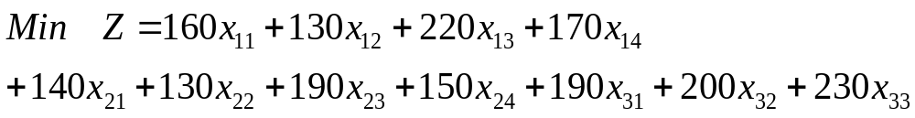
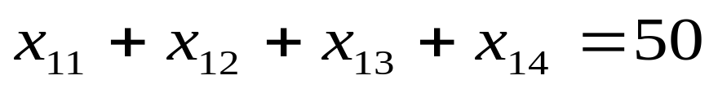
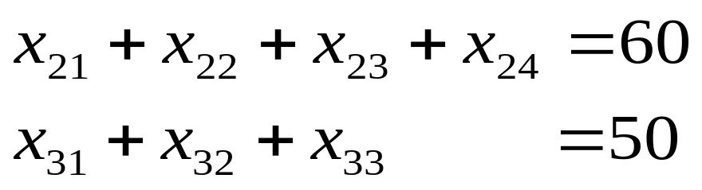
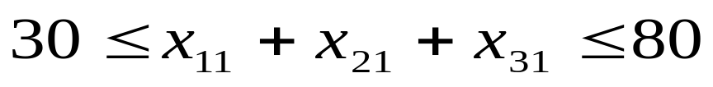
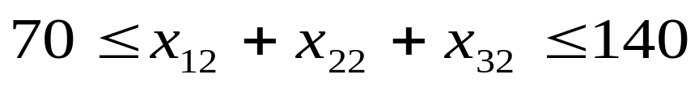
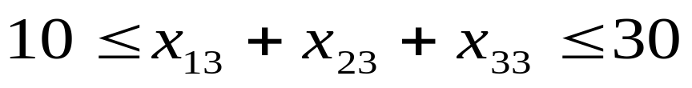

模型建立
确定3个水库向4个小区的供水量
决策变量
水库i 向j 区的日供水量为 x_{ij}（x₃₄=0）
目标函数
供应限制
线性规划模型(LP)
约束条件
需求限制

Slide 40
模型求解
MATLAB程序
c=[160,130,220,170,140,130,190,150,190,200,230];
A=[1,0,0,0,1,0,0,0,1,0,0;
-1,0,0,0,-1,0,0,0,-1,0,0;
0,1,0,0,0,1,0,0,0,1,0;
0,-1,0,0,0,-1,0,0,0,-1,0;
0,0,1,0,0,0,1,0,0,0,1;
0,0,-1,0,0,0,-1,0,0,0,-1;
0,0,0,1,0,0,0,1,0,0,0;
0,0,0,-1,0,0,0,-1,0,0,0];
B=[80,-30,140,-70,30,-10,50,-10]’;
Aeq=[1 1 1 1 0 0 0 0 0 0 0;0 0 0 0 1 1 1 1 0 0 0;
0 0 0 0 0 0 0 0 1 1 1];
Beq=[50 60 50]’;
[x,fv]=linprog(c,A,B,Aeq,Beq,zeros(11,1))

Slide 41
MATLAB程序运行结果
Optimization terminated.
x =
0.0000
50.0000
0.0000
0.0000
0.0000
50.0000
0.0000
10.0000
40.0000
0.0000
10.0000
fv =
2.4400e+04
A(50)
50
甲(30;50)
40
50
乙(70;70)
B(60)
10
丙(10;20)
C(50)
10
丁(10;40)
引水管理费 24400(元)
利润=总收入-其它费用-引水管理费=144000-72000-24400 = 47600（元）

Slide 42
模型求解
Lingo求解部分结果：
Objective Value: 24400.00
Variable Value Reduced Cost
X11 0.000000 30.000000
X12 50.000000 0.000000
X13 0.000000 50.000000
X14 0.000000 20.000000
X21 0.000000 10.000000
X22 50.000000 0.000000
X23 0.000000 20.000000
X24 10.000000 0.000000
X31 40.000000 0.000000
X32 0.000000 10.000000
X33 10.000000 0.000000

Slide 43
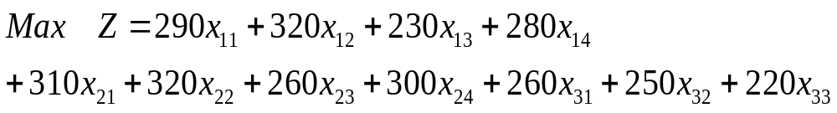
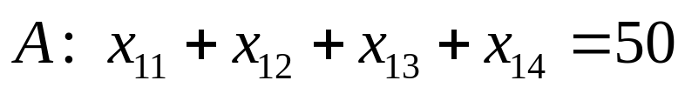
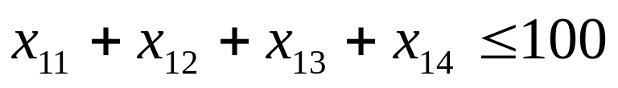
问题讨论
每个水库最大供水量都提高一倍
总供水量(320) > 总需求量(300)
确定送水方案使利润最大
利润 = 收入(900) –其它费用(450) –引水管理费
利润(元/千吨)
甲
乙
丙
丁
A
290
320
230
280
B
310
320
260
300
C
260
250
220
/
目标函数
供应限制
B, C 类似处理
需求约束可以不变

Slide 44
求解
部分结果：
Objective Value: 88700.00
Variable Value Reduced Cost
X11 0.000000 20.000000
X12 100.000000 0.000000
X13 0.000000 40.000000
X14 0.000000 20.000000
X21 30.000000 0.000000
X22 40.000000 0.000000
X23 0.000000 10.000000
X24 50.000000 0.000000
X31 50.000000 0.000000
X32 0.000000 20.000000
X33 30.000000 0.000000
A(100)
100
甲(30;50)
30
乙(70;70)
B(120)
40
50
30
丙(10;20)
C(100)
50
丁(10;40)
总利润 88700（元）
运输问题
物资
供应点
需求点
供需平衡或不平衡

Slide 45
例2 货机装运
三个货舱最大载重(吨),最大容积(米³)
前仓：
10；6800
中仓：
16；8700
后仓：
8；5300
飞机平衡
三个货舱中实际载重必须与其最大载重成比例.
重量
（吨）
空间
( 米³/吨）
利润
（元/吨）
货物1
18
480
3100
如何装运，使本次飞行获利最大？
货物2
15
650
3800
货物3
23
580
3500
货物4
12
390
2850

Slide 46
货机装运
已知参数
i=1,2,3,4（货物）
j=1,2,3 (分别代表前、中、后仓)
货舱j的重量限制WET_{j}
体积限制VOL_{j}
第i种货物的重量w_{i}，体积v_{i}，利润p_{i}
WET=(10,16,8), VOL=(6800,8700,5300); w=(18,15,23,12), v=(480,650, 580,390), p=(3100,3800,3500,2850).

Slide 47
货机装运
模型假设
每种货物可以分割到任意小；
每种货物可以在一个或多个货舱中任意分布；
多种货物可以混装，并保证不留空隙；
所给出的数据都是精确的，没有误差.
模型建立
决策变量
x_{ij}--第i 种货物装入第j 个货舱的重量(吨）
i=1,2,3,4, j=1,2,3 (分别代表前、中、后仓)

Slide 48
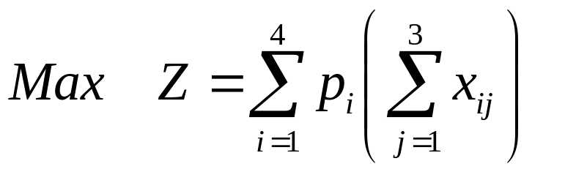
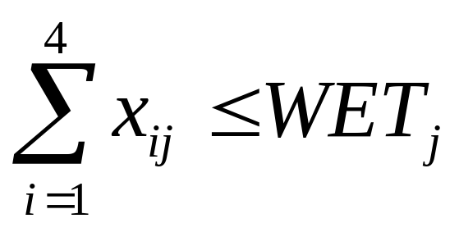
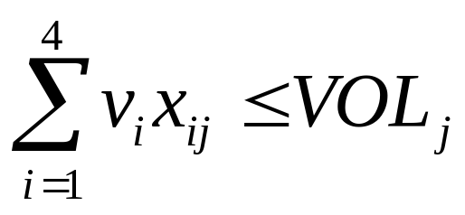
货机装运
模型建立
x_{ij}--第i 种货物装入第j 个货舱的重量
目标函数(利润)
货舱重量
10；6800
16；8700
8；5300
约束条件
货舱容积

Slide 49
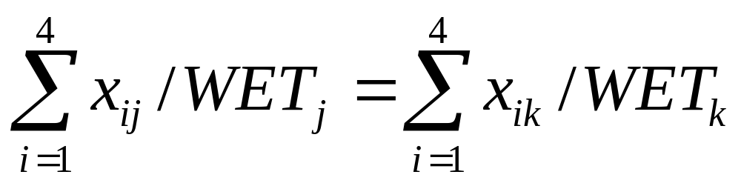
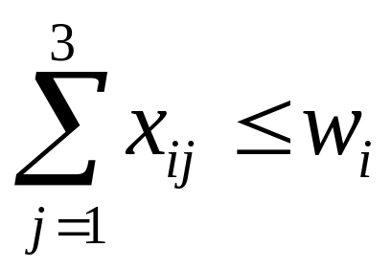
货机装运
模型建立
x_{ij}--第i 种货物装入第j 个货舱的重量
平衡要求
10；6800
16；8700
8；5300
约束条件
j,k=1,2,3; j≠k
货物供应

Slide 50
!定义集合及变量;
sets:
cang/1..3/:WET,VOL;
wu/1..4/:w,v,p;
link(wu,cang):x;
endsets
!对已知变量赋值;
data:
WET=10,16,8; VOL=6800,8700,5300;
w=18,15,23,12; v=480,650, 580,390;
p=3100,3800,3500,2850;
enddata
max=@sum(wu(i):p(i)*@sum(cang(j):x(i,j)));
@for(wu(i):@sum(cang(j):x(i,j))<w(i));
@for(cang(j):@sum(wu(i):x(i,j))<WET(j));
@for(cang(j):@sum(wu(i):v(i)*x(i,j))<VOL(j));
@for(cang(j):
@for(cang(k)|k #GT# j: !#GT#是大于等于的含义;
@sum(wu(i):x(i,j)/WET(j))=@sum(wu(i):x(i,k)/WET(k)));
);
END
货机装运
LINGO程序
j,k=1,2,3; j≠k

Slide 51
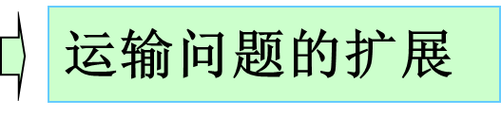
货机装运
模型求解
Global optimal solution found.
Objective value: 121515.8
Total solver iterations: 12
Variable Value Reduced Cost
X( 1, 1) 0.000000 400.0000
X( 1, 2) 0.000000 57.89474
X( 1, 3) 0.000000 400.0000
X( 2, 1) 7.000000 0.000000
X( 2, 2) 0.000000 239.4737
X( 2, 3) 8.000000 0.000000
X( 3, 1) 3.000000 0.000000
X( 3, 2) 12.94737 0.000000
X( 3, 3) 0.000000 0.000000
X( 4, 1) 0.000000 650.0000
X( 4, 2) 3.052632 0.000000
X( 4, 3) 0.000000 650.0000
货物2：前仓7,后仓8； 货物3: 前仓3, 中仓13；货物4: 中仓3。
最大利润约121516元
货物~供应点
货舱~需求点
运输问题
装载平衡要求

Slide 52

4.3 汽车生产与原油采购
例1 汽车厂生产计划
汽车厂生产三种类型的汽车，已知各类型每辆车对钢材、劳动时间的需求，利润及工厂每月的现有量。
小型 中型 大型 现有量
钢材（吨） 1.5 3 5 600
劳动时间（小时） 280 250 400 60200
利润（万元） 2 3 4
制订月生产计划，使工厂的利润最大。
如果生产某一类型汽车，则至少要生产80辆， 那么最优的生产计划应作何改变？

Slide 53
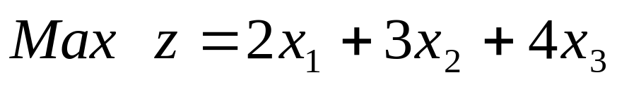
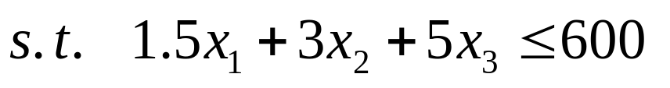
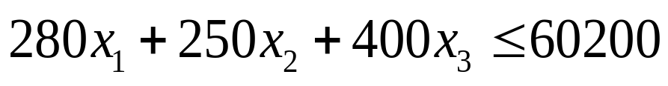
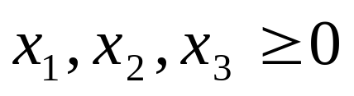
汽车厂生产计划
LP模型建立
小型 中型 大型 现有量
钢材 1.5 3 5 600
时间 280 250 400 60200
利润 2 3 4
设每月生产小、中、大型汽车的数量分别为x₁, x₂, x₃
数量级差别大, 最好两边同除以100
Max=2*x1+3*x2+4*x3;
1.5*x1+3*x2+5*x3<600;
2.8*x1+2.5*x2+4*x3<602;

Slide 54
LP模型求解
Variable Value Reduced Cost
X1 65.80645 0.000000
X2 167.0968 0.000000
X3 0.000000 0.9462366
Row Slack or Surplus Dual Price
1 632.9032 1.000000
2 0.000000 0.7311828
3 0.000000 0.3225806
结果为小数，怎么办？
1）舍去小数：取x₁=65，x₂=167，x3=0, 算出目标函数值z=631，与LP最优值632.9032相差不大。
2）试探：如取x₁=65，x₂=167；x₁=66，x₂=168等，计算函数值z，通过比较可能得到更优的解。可能找不到最优！
但必须检验它们是否满足约束条件。可能不是可行解！
3）正确方案： 模型中增加条件：x₁, x₂, x₃ 均为整数，重新求解。

Slide 55

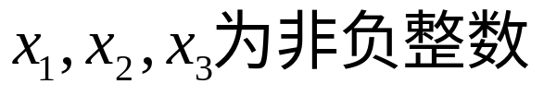
IP模型
整数规划(Integer Programming,简记IP)
IP可用LINGO直接求解
Max=2*x1+3*x2+4*x3;
1.5*x1+3*x2+5*x3<600;
2.8*x1+2.5*x2+4*x3<602;
@gin(x1);@gin(x2);@gin(x3);
IP 结果输出
OBJECTIVE FUNCTION VALUE
1) 632.0000
VARIABLE VALUE REDUCED COST
X1 64.000000 -2.000000
X2 168.000000 -3.000000
X3 0.000000 -4.000000
IP 的最优解x₁=64，x₂=168，x₃=0，最优值z=632

Slide 56
MATLAB的intlinprog求解
>> c=[-2 -3 -4]; A=[1.5 3 5;2.8 2.5 4]; b=[600,602]’;
>> [x,fv]=intlinprog(c,1:3,A,b,[],[],zeros(3,1))
x =
64.0000
168.0000
0
fv =
-632.0000

Slide 57
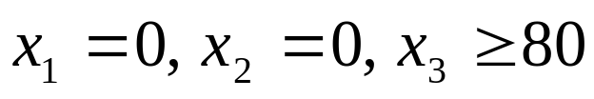
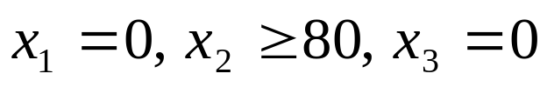
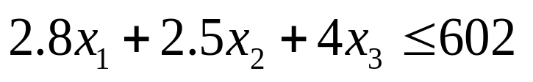
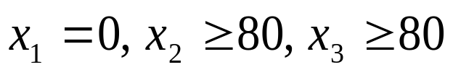





汽车厂生产计划
若生产某类汽车，则至少生产80辆，求生产计划。
×
x₁,x_{2,}, x₃=0 或 ≥80
方法1：分解为8个LP子模型
其中3个子模型应去掉，然后逐一求解，比较目标函数值，再加上整数约束，得最优解：
×
×
x₁=80，x₂= 151，x₃=0，最优值z=613

Slide 58



若生产某类汽车，则至少生产80辆，求生产计划。
方法2：引入0-1变量，化为0-1整数规划
M为足够大的正数(可取x₁, x₂, x₃的上界，如取1000 )
x₁=0 或 ≥80
x₂=0 或 ≥80
x₃=0 或 ≥80
OBJECTIVE FUNCTION VALUE
1) 613.0000
VARIABLE VALUE REDUCED COST
X1 80.000000 -2.000000
X2 151.000000 -3.000000
X3 0.000000 -4.000000
Y1 1.000000 0.000000
Y2 1.000000 0.000000
Y3 0.000000 0.000000
LINGO中对0-1变量的限定：
@bin(y1);
@bin(y2);
@bin(y3);
最优解同前

Slide 59



若生产某类汽车，则至少生产80辆，求生产计划。
方法3：化为非线性规划(不提倡,不一定得到最优)
x₁=0 或 ≥80
x₂=0 或 ≥80
x₃=0 或 ≥80
非线性规划（Non- Linear Programming，简记NLP）
NLP虽然可用现成的数学软件求解(如LINGO, MATLAB)，但是其结果常依赖于初值的选择。
实践表明，本例仅当初值非常接近上面方法算出的最优解时，才能得到正确的结果。

Slide 60
一句话小结
很多变量只有取整数时才有实际意义；
整数规划可用线性规划近似求解，但往往得不到最优解；
通过引进0-1变量，可能化复杂的非线性规划为线性规划。

Slide 61
例2 原油采购与加工
汽油甲(A≥50%)
售价4800元/吨
库存500吨
原油A
库存1000吨
原油B
汽油乙 (A≥60%)
售价5600元/吨
市场上可买到不超过1500吨的原油A：
购买量不超过500吨时的单价为10000元/吨；
购买量超过500吨但不超过1000吨时，超过500吨的 部分8000元/吨；
购买量超过1000吨时，超过1000吨的部分6000元/吨。
应如何安排原油的采购和加工 ？

Slide 62
问题分析
利润：销售汽油的收入 - 购买原油A的支出
难点：原油A的购价与购买量的关系较复杂
决策变量
原油A的购买量,原油A, B生产汽油甲,乙的数量
x₁₁
购买x→
A
甲(A≥50%)
4.8千元/吨
x₁₂
x₂₁
B
乙(A≥60%)
5.6千元/吨
x₂₂
目标函数
利润(千元)
c(x) ~ 购买原油A的支出
c(x)如何表述？

Slide 63




目标函数
x≤ 500吨单价为10千元/吨；
500吨≤ x≤ 1000吨，超过500吨的8千元/吨；
1000吨≤ x≤ 1500吨，超过1000吨的6千元/吨。
约束条件
原油供应
购买x↓
x₁₁
库存500吨
A
x₁₂
x₂₁
库存1000吨
B
x₂₂

Slide 64




约束条件
汽油含原油A的比例限制
x₁₁
A
甲(A≥50%)
x₁₂
x₂₁
B
乙(A≥60%)
x₂₂
目标函数中c(x)不是线性函数，是非线性规划；
对于用分段函数定义的c(x)，一般的非线性规划软件也难以输入和求解；
想办法将模型化简，利于求解。

Slide 65



模型求解
方法1
x₁ , x₂ , x₃ ~以价格10, 8, 6(千元/吨)采购A的吨数
x= x₁+x₂+x₃, c(x) = 10x₁+8x₂+6x₃
x= x₁+x₂+x₃, c(x) = 10x₁+8x₂+6x₃
目标函数
500吨≤ x≤ 1000吨，超过500吨的8千元/吨
增加约束
只有当以10千元/吨的价格购买x₁=500(吨)时，才能以8千元/吨的价格购买x₂
非线性规划模型，可以用LINGO求解(不提倡)

Slide 66
方法1：LINGO求解
Model:
Max= 4.8*x11 + 4.8*x21 + 5.6*x12 + 5.6*x22 - 10*x1 - 8*x2 - 6*x3;
x11+x12 < x + 500;
x21+x22 < 1000;
x11 - x21 > 0;
2*x12 - 3*x22 > 0;
x=x1+x2+x3;
(x1 - 500) * x2=0;
(x2 - 500) * x3=0;
x1 < 500;
x2 < 500;
x3 < 500;
x > 0;
x11 > 0;
x12 > 0;
x21 > 0;
x22 > 0;
x1 > 0;
x2 > 0;
x3 > 0;
end
Objective value: 4800.000
Variable Value Reduced Cost
X11 500.0000 0.0000000E+00
X21 500.0000 0.0000000E+00
X12 0.0000000E+00 0.0000000E+00
X22 0.0000000E+00 0.0000000E+00
X1 0.1021405E-13 10.00000
X2 0.0000000E+00 8.000000
X3 0.0000000E+00 6.000000
X 0.0000000E+00 0.0000000E+00
用库存的500吨原油A、500吨原油B生产汽油甲，不购买新的原油A，利润为4,800千元。
LINGO得到的是局部最优解，还能得到更好的解吗？

Slide 67



方法2
y₁, y₂ , y₃=1 ~有以价格10, 8, 6(千元/吨)采购A
增加约束
x₁ , x₂ , x₃ ~以价格10, 8, 6(千元/吨)采购A的吨数
y=0 → x=0
x>0 → y=1
y₁,y₂,y₃ =0或1
OBJECTIVE FUNCTION VALUE
1) 5000.000
VARIABLE VALUE REDUCED COST
Y1 1.000000 0.000000
Y2 1.000000 2200.000000
Y3 1.000000 1200.000000
X11 0.000000 0.800000
X21 0.000000 0.800000
X12 1500.000000 0.000000
X22 1000.000000 0.000000
X1 500.000000 0.000000
X2 500.000000 0.000000
X3 0.000000 0.400000
X 1000.000000 0.000000
0-1线性规划模型，可用LINGO求解
购买1000吨原油A，与库存的500吨原油A和1000吨原油B一起，生产汽油乙，利润为5,000千元 。
优于方法1的结果

Slide 68

方法3
直接处理分段线性函数c(x)
c(x)
12000
9000
5000
b₁≤ x≤b₂，x= z₁b₁+z₂b₂，
z₁+z₂=1，z₁, z₂≥0,
c(x)= z₁c(b₁)+z₂c(b₂).
0
500
1000
1500
x
b₁ b₂ b₃ b₄
b₂ ≤ x≤ b₃，x= z₂b₂+z₃b₃，
z₂+z₃=1，z₂, z₃ ≥ 0,
c(x)= z₂c(b₂)+z₃c(b₃).
b₃ ≤ x≤ b₄，x= z₃b₃+z₄b₄，
z₃+z₄=1，z₃, z₄ ≥ 0,
c(x)= z₃c(b₃)+z₄c(b₄).

Slide 69




方法3
插值加权方法
c(x)
12000
9000
5000
0
500
1000
1500
x
b₁ b₂ b₃ b₄
当b_{i} < x≤ b_{i+1}, 0-1变量y_{i}=1, i=1,2,3
永远只有一段起作用
IP模型，LINDO求解，得到的结果与方法2相同.

Slide 70
小结：引入0-1变量的技巧
设所有变量非负，已知x ≤M,且若x>0时, x ≥m.
令z=0 or 1, 那么
  若x>0, 则z=1 (⇔若z= 0, 则x =0)表示为: x ≤Mz
  若x=0, 则z=0 (⇔若z= 1, 则x >0)表示为: x ≥mz
条件约束 if, then (设x₁+x₂ -3 ≤M且若x₁+x₂ -3 >0, 则≥m )
  若x₁+x₂>3, 则x₃+x₄ ≥6表示为: x₃+x₄ ≥ 6z, x₁+x₂ -3≤Mz
  若x₁+x₂=3, 则x₃+x₄ ≥ 6表示为: x₃+x₄ ≥ 6(1-z), x₁+x₂ -3 ≥mz
逻辑运算 or, and, 令z_{1,2}=0 or 1,
  x₁ ≥ 3或x₂ ≥ 3表示为: x₁ ≥ 3z₁, x₂ ≥ 3z₂, z₁+z₂ ≥ 1
分段线性目标函数
  如例2 原油采购与加工

Slide 71


4.4 接力队选拔和选课策略
分派问题(指派问题)
若干项任务分给一些候选人来完成，每人的专长不同，完成每项任务取得的效益或需要的资源就不同，如何分派任务使获得的总效益最大，或付出的总资源最少。
若干种策略供选择，不同的策略得到的收益或付出的成本不同，各个策略之间有相互制约关系，如何在满足一定条件下作出决择，使得收益最大或成本最小。

Slide 72
例1 混合泳接力队的选拔
5名候选人的百米成绩
甲
乙
丙
丁
戊
蝶泳
1’06”8
57”2
1’18”
1’10”
1’07”4
仰泳
1’15”6
1’06”
1’07”8
1’14”2
1’11”
蛙泳
1’27”
1’06”4
1’24”6
1’09”6
1’23”8
自由泳
58”6
53”
59”4
57”2
1’02”4
如何选拔队员组成4×100米混合泳接力队?
丁的蛙泳成绩退步到1’15”2；戊的自由泳成绩进步到57”5, 组成接力队的方案是否应该调整？
枚举法：组成接力队的方案共有5!=120种。

Slide 73



0-1规划模型
c_{ij}(秒)~队员i 第j 种泳姿的百米成绩
c_{ij}
i=1
i=2
i=3
i=4
i=5
j=1
66.8
57.2
78
70
67.4
j=2
75.6
66
67.8
74.2
71
j=3
87
66.4
84.6
69.6
83.8
j=4
58.6
53
59.4
57.2
62.4
若选择队员i参加泳姿j 的比赛，记x_{ij}=1, 否则记x_{ij}=0
目标函数
小规模问题可用枚举法求解
每人最多入选泳姿之一
每种泳姿有且只有1人
约束条件

Slide 74
Lingo的基本用法(非编程)
最优解：x₁₄ = x₂₁ = x₃₂ = x₄₃ = 1, 其它变量为0;
成绩为253.2(秒)=4’13”2
model:
min=66.8x11+75.6x12+87x13+58.6x14
+… …
+67.4x51+71 x52+83.8x53+62.4x54
x11+x12+x13+x14 <=1
… …
x41+x42+x43+x44 <=1
x11+x21+x31+x41+x51 =1
… …
x14+x24+x34+x44+x54 =1
甲~ 自由泳、乙~ 蝶泳、丙~ 仰泳、丁~ 蛙泳.
甲
乙
丙
丁
戊
蝶泳
1’06”8
57”2
1’18”
1’10”
1’07”4
仰泳
1’15”6
1’06”
1’07”8
1’14”2
1’11”
蛙泳
1’27”
1’06”4
1’24”6
1’09”6
1’23”8
自由泳
58”6
53”
59”4
57”2
1’02”4

Slide 75
模型求解
输入LINDO求解
最优解：x₁₄ = x₂₁ = x₃₂ = x₄₃ = 1, 其它变量为0;
成绩为253.2(秒)=4’13”2
MIN 66.8x11+75.6x12+87x13+58.6x14
+… …
+67.4x51+71 x52+83.8x53+62.4x54
SUBJECT TO
x11+x12+x13+x14 <=1
… …
x41+x42+x43+x44 <=1
x11+x21+x31+x41+x51 =1
… …
x14+x24+x34+x44+x54 =1
END
INT 20
甲~ 自由泳、乙~ 蝶泳、丙~ 仰泳、丁~ 蛙泳.
甲
乙
丙
丁
戊
蝶泳
1’06”8
57”2
1’18”
1’10”
1’07”4
仰泳
1’15”6
1’06”
1’07”8
1’14”2
1’11”
蛙泳
1’27”
1’06”4
1’24”6
1’09”6
1’23”8
自由泳
58”6
53”
59”4
57”2
1’02”4

Slide 76
Lingo编程
模型构成
  主体 MODEL: --END
  集合段 SETS -- ENDSETS
  数据段DATA-- ENDDATA
  初始段INIT--ENDINIT
  计算段CALC--ENDCALC
集合
  基本集合
  派生集合
函数
  @for(集合|条件:表达式)对集合中满足条件的元素循环执行表达式
  @sum(集合|条件:表达式)对集合中满足条件的元素求表达式的和
关系运算符（“集合|条件”里使用）
  #LT# ( less than),
  #EQ#, #LE#, #GT#, #GE#类似

Slide 77

模型求解
输入LINGO求解
model:
!混合泳接力队的选拔;
sets:
members/1..5/;
poses/1..4/;
links(members,poses): time, x;
endsets
!目标函数;
min=@sum(links: time*x);
!每人最多入选1项泳姿;
@for(members(i):
@sum(poses(j): x(i,j))<1);
!每种泳姿有且只有1个人;
@for(poses(j):
@sum(members(i): x(i,j))=1);
@for(links(i,j): @BIN(x(i,j)) );
!这里是数据;
data:
time=66.8 75.6 87 58.6
57.2 66 66.4 53
78 67.8 84.6 59.4
70 74.2 69.6 57.2
67.4 71 83.8 62.4;
enddata
end
每人最多入选泳姿之一
每种泳姿有且只有1人
最优解：x₁₄ = x₂₁ = x₃₂ = x₄₃ = 1, 其它变量为0;
成绩为253.2(秒)=4’13”2
甲~ 自由泳、乙~ 蝶泳、丙~ 仰泳、丁~ 蛙泳.
甲
乙
丙
丁
戊
蝶泳
1’06”8
57”2
1’18”
1’10”
1’07”4
仰泳
1’15”6
1’06”
1’07”8
1’14”2
1’11”
蛙泳
1’27”
1’06”4
1’24”6
1’09”6
1’23”8
自由泳
58”6
53”
59”4
57”2
1’02”4

Slide 78
讨论
丁蛙泳c₄₃ =69.6→75.2，戊自由泳c₅₄=62.4 → 57.5, 方案是否调整？
灵敏度分析？
IP规划一般没有与LP规划相类似的理论，LINDO输出的灵敏度分析结果通常是没有意义的。
c₄₃, c₅₄ 的新数据重新输入模型，用LINDO求解
最优解：x₂₁ = x₃₂ = x₄₃ = x₅₄ = 1, 成绩为4’17”7
乙~ 蝶泳、丙~ 仰泳、丁~ 蛙泳、戊~ 自由泳
原方案
甲~ 自由泳、乙~ 蝶泳、丙~ 仰泳、丁~ 蛙泳.
指派(Assignment)问题：每项任务有且只有一人承担，每人只能承担一项，效益不同，怎样分派使总效益最大.

Slide 79
例2 选课策略
课号
课名
学分
所属类别
先修课要求
1
微积分
5
数学
2
线性代数
4
数学
3
最优化方法
4
数学；运筹学
微积分；线性代数
4
数据结构
3
数学；计算机
计算机编程
5
应用统计
4
数学；运筹学
微积分；线性代数
6
计算机模拟
3
计算机；运筹学
计算机编程
7
计算机编程
2
计算机
8
预测理论
2
运筹学
应用统计
9
数学实验
3
运筹学；计算机
微积分；线性代数
要求至少选两门数学课、三门运筹学课和两门计算机课
为了选修课程门数最少，应学习哪些课程 ？
选修课程最少，且学分尽量多，应学习哪些课程 ？

Slide 80




0-1规划模型
决策变量
课号
课名
所属类别
x_{i}=1 ~选修课号i 的课程（x_{i}=0 ~不选）
1
微积分
数学
2
线性代数
数学
3
最优化方法
数学；运筹学
目标函数
4
数据结构
数学；计算机
5
应用统计
数学；运筹学
选修课程总数最少
6
计算机模拟
计算机；运筹学
7
计算机编程
计算机
8
预测理论
运筹学
9
数学实验
运筹学；计算机
最少2门数学课，3门运筹学课，
2门计算机课。
约束条件

Slide 81








0-1规划模型
约束条件
课号
课名
先修课要求
先修课程要求
∗ ∗ ∗
1
微积分
x₃=1必有x₁ = x₂ =1
2
线性代数
3
最优化方法
微积分；线性代数
4
数据结构
计算机编程
5
应用统计
微积分；线性代数
∗ ∗
6
计算机模拟
计算机编程
7
计算机编程
8
预测理论
应用统计
∗
9
数学实验
微积分；线性代数
模型求解（LINDO）
最优解： x₁ = x₂ = x₃ = x₆ = x₇ = x₉ =1, 其它为0；6门课程，总学分21

Slide 82


讨论：选修课程最少，学分尽量多，应学习哪些课程？
课程最少
学分最多
两目标(多目标)规划
多目标优化的处理方法：化成单目标优化。
以课程最少为目标，不管学分多少。
最优解如上，6门课程，总学分21 。
以学分最多为目标，不管课程多少。
最优解显然是选修所有9门课程 。

Slide 83

多目标规划
在课程最少的前提下以学分最多为目标。
增加约束 ，
以学分最多为目标求解。
课号
课名
学分
最优解： x₁ = x₂ = x₃ = x₅ = x₇ = x₉ =1, 其它为0；总学分由21增至22。
∗ ∗ ∗
∗ ∗ ∗
1
微积分
5
2
线性代数
4
3
最优化方法
4
4
数据结构
3
注意：最优解不唯一！
∗
5
应用统计
4
可将x₉ =1 易为x₆ =1
∗ ∗
6
计算机模拟
3
∗
LINDO无法告诉优化问题的解是否唯一。
7
计算机编程
2
8
预测理论
2
∗
∗
9
数学实验
3
思考：怎么找所有最优解？

Slide 84
多目标规划
其他方法
  在学分最多前提下，求课程最少；
  在各种课程门数(6,7,8,9)前提下，求学分最多；
  在各种学分前提下，求课程最少。

Slide 85



多目标规划
对学分数和课程数加权形成一个目标，如三七开。
课号
课名
学分
∗ ∗ ∗
1
微积分
5
2
线性代数
4
3
最优化方法
4
∗
4
数据结构
3
∗ ∗ ∗
5
应用统计
4
最优解： x₁ = x₂ = x₃ = x₄ = x₅ = x₆ = x₇ = x₉ =1，
其它为0；总学分28。
6
计算机模拟
3
7
计算机编程
2
8
预测理论
2
∗
9
数学实验
3

Slide 86




多目标规划
讨论与思考
最优解与λ₁=0，λ₂=1的结果相同,学分最多,9门
最优解与λ₁=1，λ₂=0的结果相同,课程最少,6门
用Matlab求解得：λ₁=0.7八门， λ₁=0.75七门

Slide 87
小结：多目标问题化单目标
f₁(x)
Min (f₁(x), f₂(x)), x∈Ω
有效解集(非劣解,次优解)x: 不存在y ∈Ω, 使f_{i}(y)≤ f_{i}(x), i=1,2, 且至少一个不等式成立.
分层排序法: 按重要程度先求f₁(x)最优解集合,从其中再找f₂(x)最优(如例2方法)
加权综合法:
线性加权： f(λ, x)= λf₁(x)+(1- λ)f₂(x), 对λ ∈[0,1]求不同解(如例2方法)
指数加权： f(λ, x)= f₁(x) ^{λ} f₂(x) ^{(1- λ)}
目标转化法: 保留一个主要目标, 将其他目标转化为约束条件
Min (f₁(x)), x∈Ω 且 f₂(x) ≤ b对不同的b求不同解
f₂(x)
有效解集
Ω

Slide 88
小结：多目标问题化单目标
极小极大（min-max）法
𝑚𝑖𝑛 (𝑚𝑎𝑥{f₁(x), f₂(x) })
𝑥∈𝐷
等价转化为
min y
𝒔. 𝒕. 𝒇_{𝒊} (𝒙) ≤ y, 𝒊 = 𝟏, 2
𝒙𝝐𝑫
评价函数法: 如 f(x)= f₁²(x) +f₂²(x)或f₁(x) f₂(x)或f₁(x)+f₂(x)等(不提倡)
f₂(x)
f₁(x)
^{x*}

Slide 89

4.5 饮料厂的生产与检修
企业生产计划
单阶段生产计划
外部需求和内部资源随时间变化
多阶段生产计划
生产批量问题
考虑与产量无关的固定费用
给优化模型求解带来新的困难

Slide 90
例1 饮料厂的生产与检修计划
某种饮料4周的需求量、生产能力和成本
周次
需求量(千箱)
生产能力(千箱)
成本(千元/千箱)
1
15
30
5.0
2
25
40
5.1
3
35
45
5.4
4
25
20
5.5
合计
100
135
存贮费:每周每千箱饮料 0.2千元。
安排生产计划, 满足每周的需求, 使4周总费用最小。
在4周内安排一次设备检修，占用当周15千箱生产能力，能使检修后每周增产5千箱，检修应排在哪一周?

Slide 91
问题分析
周次
需求
能力
成本
除第4周外每周的生产能力超过每周的需求；
生产成本逐周上升；
前几周应多生产一些。
1
15
30
5.0
2
25
40
5.1
3
35
45
5.4
4
25
20
5.5
合计
100
135
模型假设
饮料厂在第1周开始时没有库存；
从费用最小考虑, 第4周末不能有库存；
周末有库存时需支出一周的存贮费；
每周末的库存量等于下周初的库存量。

Slide 92






模型建立
决策变量
周次
需求
能力
成本
x₁~ x₄：第1~4周的生产量
1
15
30
5.0
y₁~ y₃：第1~3周末库存量
2
25
40
5.1
3
35
45
5.4
20
5.5
存贮费:0.2 (千元/周•千箱)
4
25
目标函数
产量、库存与需求平衡
能力限制
约束条件
非负限制

Slide 93
模型求解
LINDO求解
最优解： x₁~ x₄：15，40，25，20；
y₁~ y₃： 0，15，5 .
周次
需求
产量
库存
能力
成本
1
15
15
0
30
5.0
2
25
40
15
40
5.1
3
35
25
5
45
5.4
4
25
20
0
20
5.5
4周生产计划的总费用为528 (千元)

Slide 94





检修计划
在4周内必须安排一次设备检修，占用当周15千箱生产能力，能使检修后每周增产5千箱，检修应排在哪一周?
周次
需求
能力
成本
检修安排在任一周均可
1
15
30
5.0
2
25
40
5.1
0-1变量w_{t} ：w_{t}=1~ 检修安排在第t周(t=1,2,3,4）
3
35
45
5.4
4
25
20
5.5
约束条件
能力限制
产量、库存与需求平衡条件不变

Slide 95

检修计划
目标函数不变
0-1变量w_{t} ：w_{t}=1~ 检修安排在第t周(t=1,2,3,4）
增加约束条件：检修1次
LINDO求解
最优解： w₁=1, w₂ , w₃, w₄=0;
x₁~ x₄：15,45,15,25；
y₁~ y₃：0,20,0 .
总费用由528千元降为527千元
检修所导致的生产能力提高的作用, 需要更长的时间才能得到充分体现。

Slide 96
例2 饮料的生产批量问题(自学)
饮料厂使用同一条生产线轮流生产多种饮料。
若某周开工生产某种饮料, 需支出生产准备费8千元。
某种饮料4周的需求量、生产能力和成本
周次
需求量(千箱)
生产能力(千箱)
成本(千元/千箱)
1
15
30
5.0
2
25
40
5.1
3
35
45
5.4
4
25
20
5.5
合计
100
135
存贮费:每周每千箱饮料 0.2千元。
安排生产计划, 满足每周的需求, 使4周总费用最小。

Slide 97




生产批量问题的一般提法
c_{t} ~时段t 生产费用(元/件)；
h_{t} ~时段t (末)库存费(元/件)；
s_{t} ~时段t 生产准备费(元)；
d_{t} ~时段t 市场需求(件)；
M_{t} ~时段t 生产能力(件)。
假设初始库存为0
制订生产计划, 满足需求,并使T个时段的总费用最小。
决策变量
目标
x_{t} ~时段t 生产量；
y_{t} ~时段t (末)库存量；
w_{t} =1 ~时段t 开工生产 (w_{t} =0 ~不开工)。
约束

Slide 98



生产批量问题的一般提法
混合0-1规划模型
将所给参数代入模型，用LINDO求解
最优解：x₁~ x₄：15，40，45，0；总费用：554.0(千元)

Slide 99
4.6 钢管和易拉罐下料
原料下料问题
生产中通过切割、剪裁、冲压等手段，将原材料加工成所需大小
按照工艺要求，确定下料方案，使所用材料最省，或利润最大

Slide 100
例1 钢管下料
原料钢管:每根19米
客户需求
4米50根
6米20根
8米15根
问题1. 如何下料最节省 ?
节省的标准是什么？
问题2. 客户增加需求：
5米10根
由于采用不同切割模式太多，会增加生产和管理成本，规定切割模式不能超过3种。如何下料最节省？

Slide 101
切割模式
钢管下料
按照客户需要在一根原料钢管上安排切割的一种组合。
4米1根
6米1根
8米1根
余料1米
4米1根
6米1根
6米1根
余料3米
8米1根
8米1根
余料3米
合理切割模式的余料应小于客户需要钢管的最小尺寸

Slide 102
合理切割模式
钢管下料问题1
模式
4米钢管根数
6米钢管根数
8米钢管根数
余料(米)
1
4
0
0
3
2
3
1
0
1
3
2
0
1
3
4
1
2
0
3
5
1
1
1
1
6
0
3
0
1
7
0
0
2
3
为满足客户需要，按照哪些种合理模式，每种模式切割多少根原料钢管，最为节省？
两种标准
1. 原料钢管剩余总余量最小
2. 所用原料钢管总根数最少

Slide 103



决策变量
x_{i} ~按第i 种模式切割的原料钢管根数(i=1,2,…7)
目标1（总余量）
模
式
4米
根数
6米
根数
8米
根数
余
料
约束
满足需求
1
4
0
0
3
2
3
1
0
1
3
2
0
1
3
4
1
2
0
3
整数约束： x_{i} 为整数
5
1
1
1
1
6
0
3
0
1
最优解：x₂=12, x₅=15,
其余为0；
最优值：27。
7
0
0
2
3
需
求
50
20
15
按模式2切割12根,按模式5切割15根，余料27米

Slide 104

钢管下料问题1
目标2（总根数）
约束条件不变
最优解：x₂=15, x₅=5, x₇=5,
其余为0；
最优值：25。
x_{i} 为整数
按模式2切割15根，按模式5切割5根，按模式7切割5根，共25根，余料35米
与目标1的结果“共切割27根，余料27米” 相比
没有把超过客户需求量的产品当作“余料”
虽余料增加8米，但减少了2根
当余料没有利用价值，以总根数最少为目标更合理

Slide 105
钢管下料问题2
增加一种需求：5米10根；切割模式不超过3种。
本题可以用上题思路，但比较复杂。现有4种需求：4米50根，5米10根，6米20根，8米15根，用枚举法确定合理切割模式，较复杂。
换一种思路：用模型的约束条件界定合理模式
决策变量
x_{i} ~按第i 种模式切割的原料钢管根数(i=1,2,3)
r_{1i}, r_{2i}, r_{3i}, r_{4i} ~ 第i 种切割模式下，每根原料钢管生产4米、5米、6米和8米长的钢管的数量

Slide 106








钢管下料问题2
目标函数（总根数）
约束条件
模式合理：每根余料不超过3米
满足需求
整数约束： x_{i} ,r_{1i}, r_{2i}, r_{3i}, r_{4i} (i=1,2,3)为整数
非线性整数规划模型

Slide 107



钢管下料问题2
技巧：增加约束，缩小可行域，求解快
需求：4米50根，5米10根，6米20根，8米15根
每根原料钢管长19米
原料钢管总根数下界：
分析上界：
模式1：切割成4根4米钢管，需13根；
模式2：切割成1根5米和2根6米钢管，需10根；
模式3：切割成2根8米钢管，需8根。
原料钢管总根数上界：13+10+8=31
模式排列顺序可任定(对称性)

Slide 108
LINGO求解整数非线性规划模型
Local optimal solution found at iteration: 12211
Objective value: 28.00000
Variable Value Reduced Cost
X1 10.00000 0.000000
X2 10.00000 2.000000
X3 8.000000 1.000000
R11 3.000000 0.000000
R12 2.000000 0.000000
R13 0.000000 0.000000
R21 0.000000 0.000000
R22 1.000000 0.000000 R23 0.000000 0.000000 R31 1.000000 0.000000 R32 1.000000 0.000000 R33 0.000000 0.000000 R41 0.000000 0.000000 R42 0.000000 0.000000 R43 2.000000 0.000000
模式1：每根原料钢管切割成3根4米和1根6米钢管，共10根；
模式2：每根原料钢管切割成2根4米、1根5米和1根6米钢管，共10根；
模式3：每根原料钢管切割成2根8米钢管，共8根。
原料钢管总根数为28根。

Slide 109
例2 易拉罐下料
板材规格1：
正方形，边长24cm，5万张。
模式1：1.5秒
模式2：2秒
模式3：1秒
板材规格2：
长方形，
32×28cm，
2万张。
上盖
罐身高10cm，上盖、下底直径均5cm。
罐
身
下底
模式4：3秒
每周工作40小时，每只易拉罐利润0.10元，原料余料损失0.001元 / cm²（不能装配的罐身、盖、底也是余料）
如何安排每周生产？

Slide 110
问题分析
计算各种模式下的余料损失
模式1:
正方形
边长24cm
上、下底直径d=5cm，罐身高h=10cm。
模式1 余料损失 24²-10×πd²/4 - πdh=222.6 cm²
罐身个数
底、盖
个数
余料损失
（cm²）
冲压时间（秒）
模式1
1
10
222.6
1.5
模式2
2
4
183.3
2
模式3
0
16
261.8
1
模式4
4
5
169.5
3

Slide 111
问题分析
目标:易拉罐利润扣除原料余料损失后的净利润最大
注意：不能装配的罐身、上下底也是余料
约束：每周工作时间不超过40小时；
原料数量：规格1（模式1 ~3）5万张，
规格2（模式4）2万张；
罐身和底、盖的配套组装 。
模型建立
x_{i} ~ 按照第i 种模式的生产张数(i=1,2,3,4)；
y₁ ~ 一周生产的易拉罐个数；
y₂ ~ 不配套的罐身个数；
y₃ ~ 不配套的底、盖个数。
决策变量

Slide 112




模型建立
y₁ ~ 易拉罐个数；y₂ ~ 不配套的罐身；
y₃ ~ 不配套的底、盖。
产量
余料
时间
每只易拉罐利润0.10元，余料损失0.001元 / cm²
x₁
222.6
1.5
x₂
183.3
2
罐身面积πdh=157.1 cm²
底盖面积πd²/4=19.6 cm²
x₃
261.8
1
x₄
169.5
3
目标
时间约束
(40小时)
约束条件
原料约束

Slide 113




约束条件
y₁ ~ 易拉罐个数；y₂ ~ 不配套的罐身；
y₃ ~ 不配套的底、盖。
产量
罐身
底、盖
配套约束
x₁
1
10
x₂
2
4
x₃
0
16
x₄
4
5
可以省略
?
虽然x_{i}和y₁，y₂，y₃应是整数，但是因生产量很大，可以把它们看成实数，从而用线性规划模型处理 。

Slide 114



模型求解
LINDO发出警告信息：“数据之间的数量级差别太大，建议进行预处理，缩小数据之间的差别”
预处理技巧
将所有决策变量扩大10000倍（x_{i} ~万张，y_{i} ~万件）
OBJECTIVE FUNCTION VALUE
1) 0.4298337
VARIABLE VALUE REDUCED COST
Y1 16.025000 0.000000
X1 0.000000 0.000050
X2 4.012500 0.000000
X3 0.375000 0.000000
X4 2.000000 0.000000
Y2 0.000000 0.223331
Y3 0.000000 0.036484
模式2生产40125张，
模式3生产3750张，
模式4生产20000张，
共生产易拉罐160250个
(罐身和底、盖无剩余)，
净利润为4298元

Slide 115



模型简化
因为易拉罐生产数目很大（万件），而不配套罐身、罐盖个数相对来说很少(最多几十件)，所以忽略y2, y3，得到简化模型
简化模型同解。

Slide 116
下料问题的建模
确定下料模式
构造优化模型
一维问题（如钢管下料）
规格不太多，可枚举下料模式，建立整数线性规划模型，否则要构造整数非线性规划模型，求解困难，可用缩小可行域的方法进行化简，但要保证最优解的存在。
二维问题（如易拉罐下料）
具体问题具体分析（比较复杂 ）

Slide 117
小结：数学规划问题的化简
尽量化非线性问题为等价或近似线性问题；
有些整数变量可用实数变量近似代替；
灵活使用0-1变量可化简复杂的函数关系；
尽量减少变量个数；
缩小非线性规划的可行域可加快计算速度；
冗余的约束条件可以删去；
适当缩小数据间的数量级差可提高计算精度。

Slide 118
Lingo简介
Lingo包含Lindo功能, Lindo模型可在Lingo环境运行
Lingo增加了非线性规划
Lingo的基本模型(非编程)
Lingo提供了编程功能
Lingo风格模型(编程功能)

Slide 119
Lingo的基本用法(非编程)
model:
Title 钢管下料 LINGO模型;
min=x1+x2+x3;
x1*r11+x2*r12+x3*r13 >=50;
x1*r21+x2*r22+x3*r23 >=10;
x1*r31+x2*r32+x3*r33 >=20;
x1*r41+x2*r42+x3*r43 >=15;
4*r11+5*r21+6*r31+8*r41 <=19;
4*r12+5*r22+6*r32+8*r42 <=19;
4*r13+5*r23+6*r33+8*r43 <=19;
4*r11+5*r21+6*r31+8*r41 >=16;
4*r12+5*r22+6*r32+8*r42 >=16;
4*r13+5*r23+6*r33+8*r43 >=16;
x1+x2+x3 >= 26;
x1+x2+x3 <= 31;
x1>=x2;
x2>=x3;
@gin(x1); @gin(x2); @gin(x3);
@gin(r11);@gin(r12);@gin(r13);
@gin(r21);@gin(r22);@gin(r23);
@gin(r31);@gin(r32);@gin(r33);
@gin(r41);@gin(r42);@gin(r43);
end
注：0-1规划@bin

Slide 120
Lingo编程
模型构成
  主体 MODEL: --END
  集合段 SETS -- ENDSETS
  数据段DATA-- ENDDATA
  初始段INIT--ENDINIT
  计算段CALC--ENDCALC
集合
  基本集合
  派生集合
函数
  @for(集合|条件:表达式)对集合中满足条件的元素循环执行表达式
  @sum(集合|条件:表达式)对集合中满足条件的元素求表达式的和
关系运算符（“集合|条件”里使用）
  #LT# ( less than),
  #EQ#, #LE#, #GT#, #GE#类似

Slide 121
Lingo编程
基本用法
model:
Title 钢管下料 LINGO模型;
SETS: !集合段;
  NEEDS/1..4/:LENGTH,NUM;
  CUTS/1..3/:X;
  PATTERNS(NEEDS,CUTS):R;
ENDSETS
DATA: !数据段;
LENGTH=4 5 6 8;
NUM=50 10 20 15;
ENDDATA
INIT: !初始段
X=10 10 10;
ENDINIT
!模型目标与约束开始;
min=@SUM(CUTS(J): X(J) );
@FOR(NEEDS(I): @SUM(CUTS(J): X(J)*R(I,J) ) >NUM(I) );
@FOR(CUTS(J): @SUM(NEEDS(I): LENGTH(I)*R(I,J) ) <19 );
@FOR(CUTS(J): @SUM(NEEDS(I): LENGTH(I)*R(I,J) ) >16);
@SUM(CUTS(I): X(I) ) >26; @SUM(CUTS(I): X(I) ) <31;
@FOR(CUTS(J)|J#LT#3:X(J)>X(J+1) );
@FOR(CUTS(J): @GIN(X(J)) ) ;
@FOR(PATTERNS(I,J): @GIN(R(I,J)) );
end
model:
Title 钢管下料 LINGO模型;
min=x1+x2+x3;
x1*r11+x2*r12+x3*r13 >=50;
x1*r21+x2*r22+x3*r23 >=10;
x1*r31+x2*r32+x3*r33 >=20;
x1*r41+x2*r42+x3*r43 >=15;
4*r11+5*r21+6*r31+8*r41 <=19;
4*r12+5*r22+6*r32+8*r42 <=19;
4*r13+5*r23+6*r33+8*r43 <=19;
4*r11+5*r21+6*r31+8*r41 >=16;
4*r12+5*r22+6*r32+8*r42 >=16;
4*r13+5*r23+6*r33+8*r43 >=16;
x1+x2+x3 >= 26;
x1+x2+x3 <= 31;
x1>=x2;
x2>=x3;
@gin(x1); @gin(x2); @gin(x3);
@gin(r11);@gin(r12);@gin(r13);
@gin(r21);@gin(r22);@gin(r23);
@gin(r31);@gin(r32);@gin(r33);
@gin(r41);@gin(r42);@gin(r43);
end
标题
! 表示注释
派生集合

Slide 122

其它最优化问题

